Slide 1
Class 설계서
6조: 질수없조

Slide 2
변경 이력
일자 | 버전 | 변경 내역 | 작성자
2022.05.20 | V1.0 | 클래스 다이어그램 초안 작성 | 나주엽, 이주헌
2022.05.22 | V1.1 | 클래스 다이어그램 수정 및 시퀀스 다이어그램 초안 작성 | 나주엽, 이주헌, 송수근, 정용훈, 문정호
2022.05.24 | V1.2 | 시퀀스 다이어그램 추가 작성 및 기존 시퀀스 다이어그램 보완 | 나주엽, 이주헌, 송수근, 정용훈
2022.05.25 | V1.3 | 클래스 다이어그램 보완 및 시퀀스 다이어그램 추가 | 나주엽, 이주헌, 정용훈, 문정호
2022.05.26 | V1.4 | 시퀀스 다이어그램 수정 및 보완 | 나주엽, 이주헌, 송수근, 정용훈
2022.06.21 | V1.5 | 클래스 다이어그램 수정 및 시퀀스 다이어그램 수정 | 나주엽, 이주헌, 송수근, 정용훈, 문정호
2022.06.22 | V1.6 | 클래스 다이어그램 수정 및 시퀀스 다이어그램 수정 | 나주엽, 이주헌, 송수근, 정용훈, 문정호

Slide 3
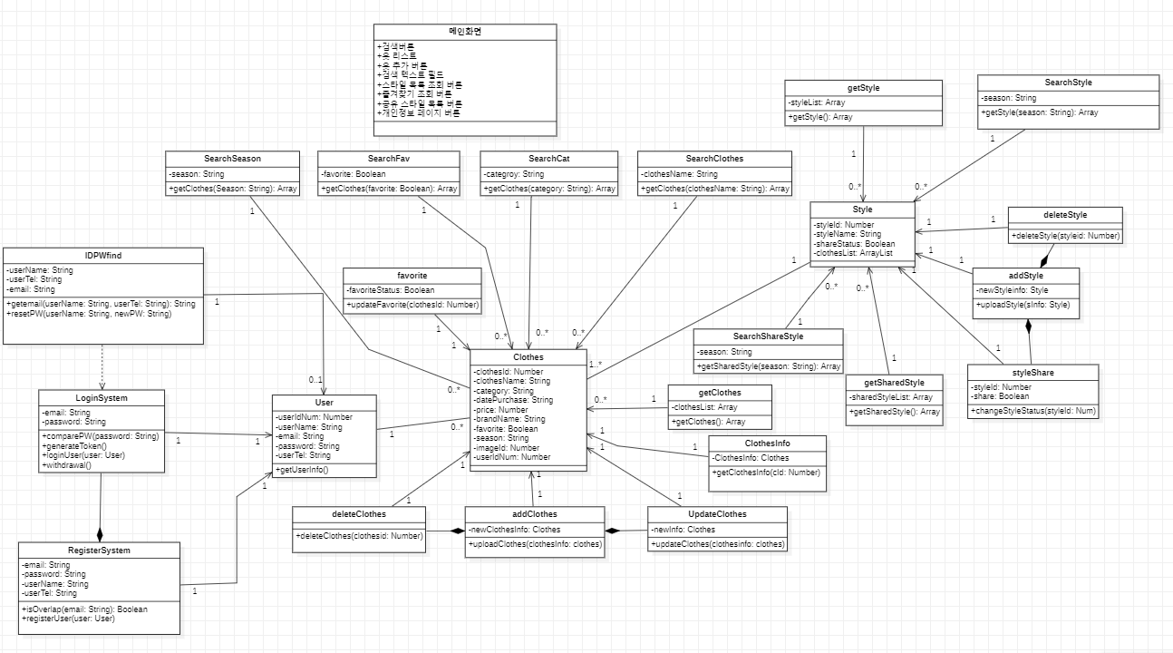
옷짱

Slide 4
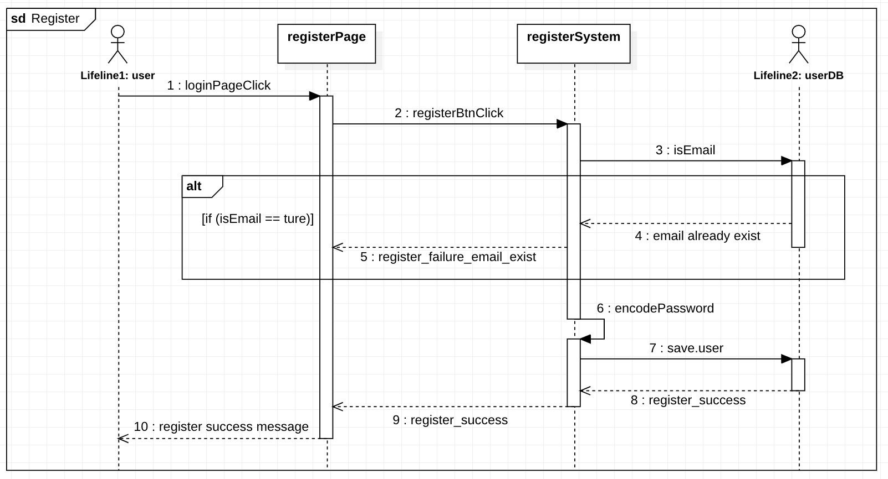
옷짱

Slide 5
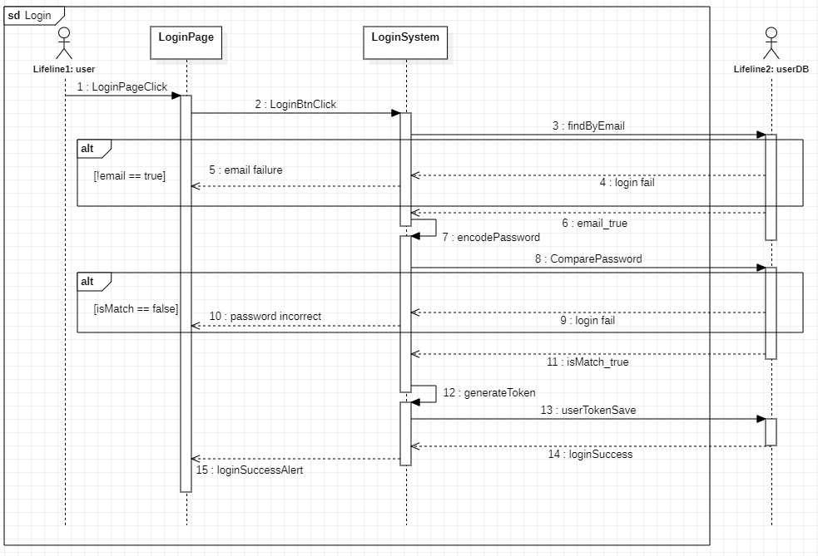
옷짱

Slide 6
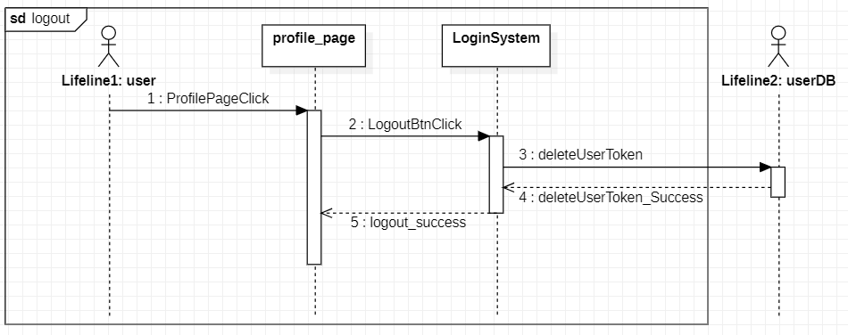
옷짱

Slide 7
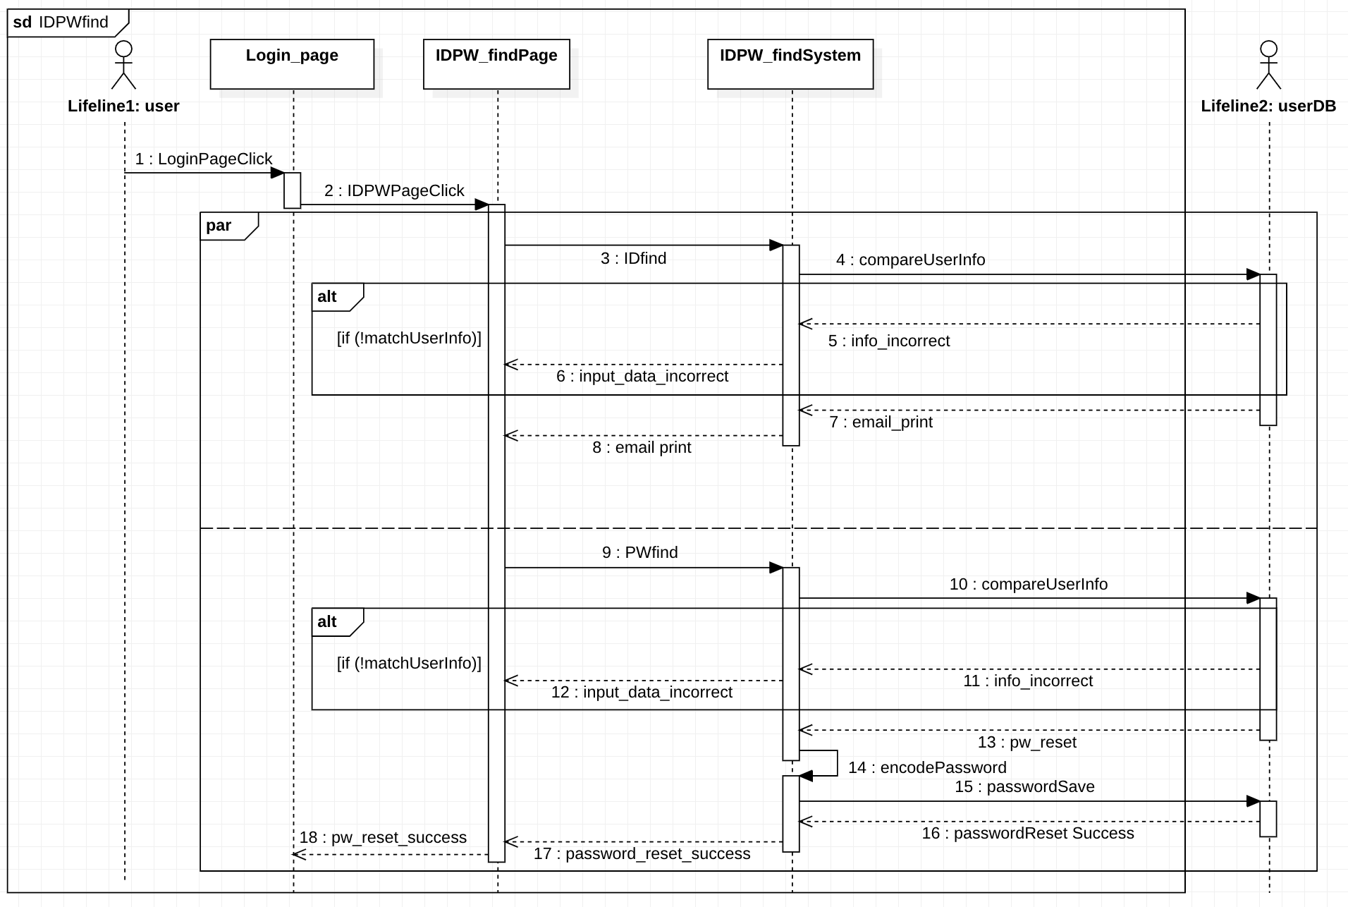
옷짱

Slide 8
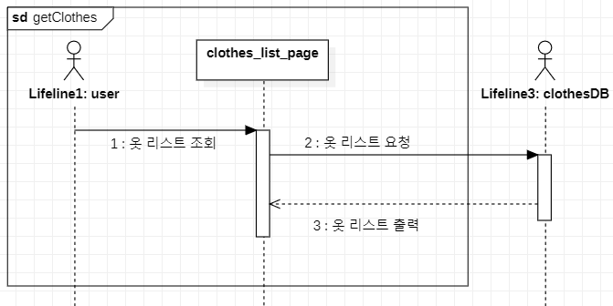
옷짱

Slide 9
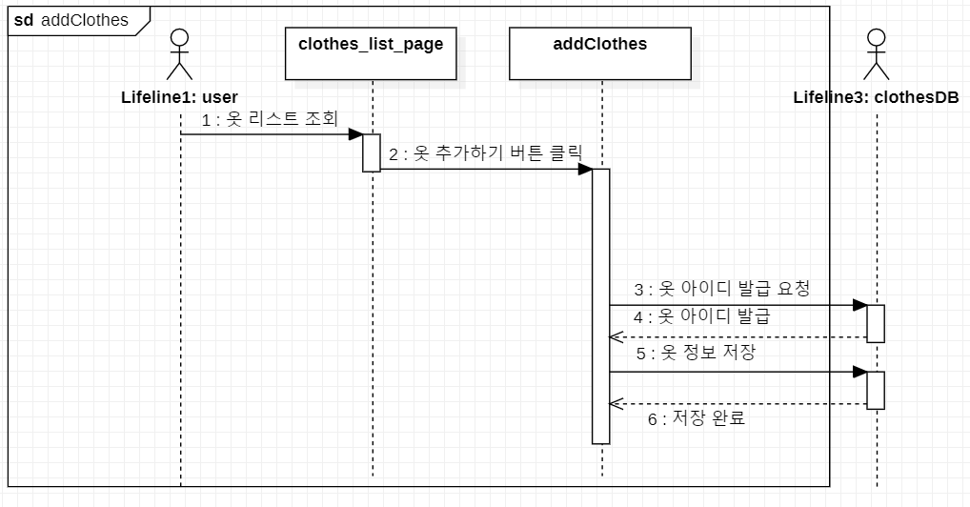
옷짱

Slide 10
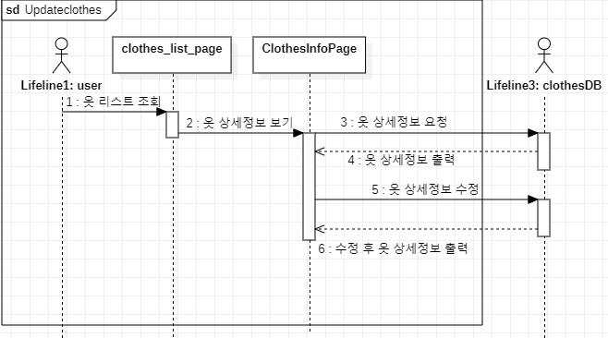
옷짱

Slide 11
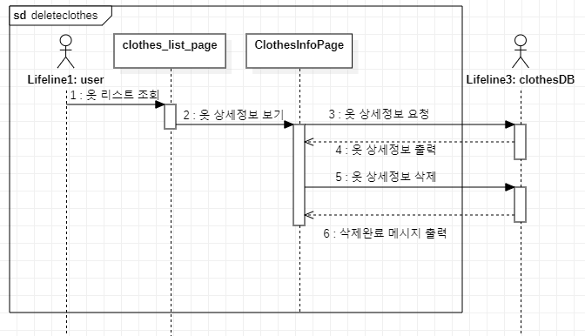
옷짱

Slide 12
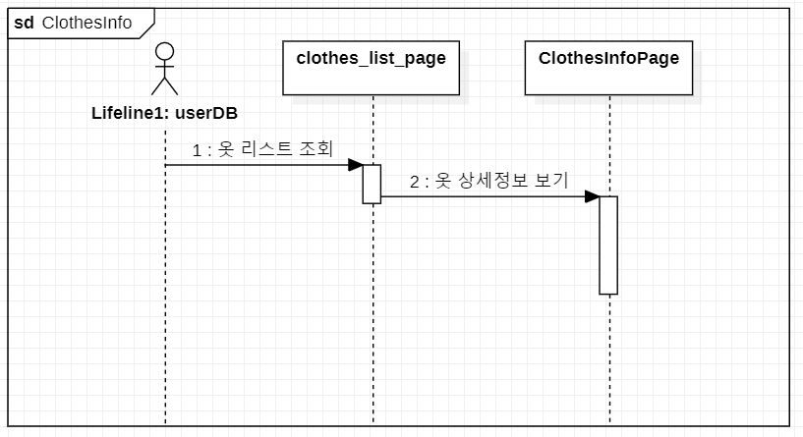
옷짱

Slide 13
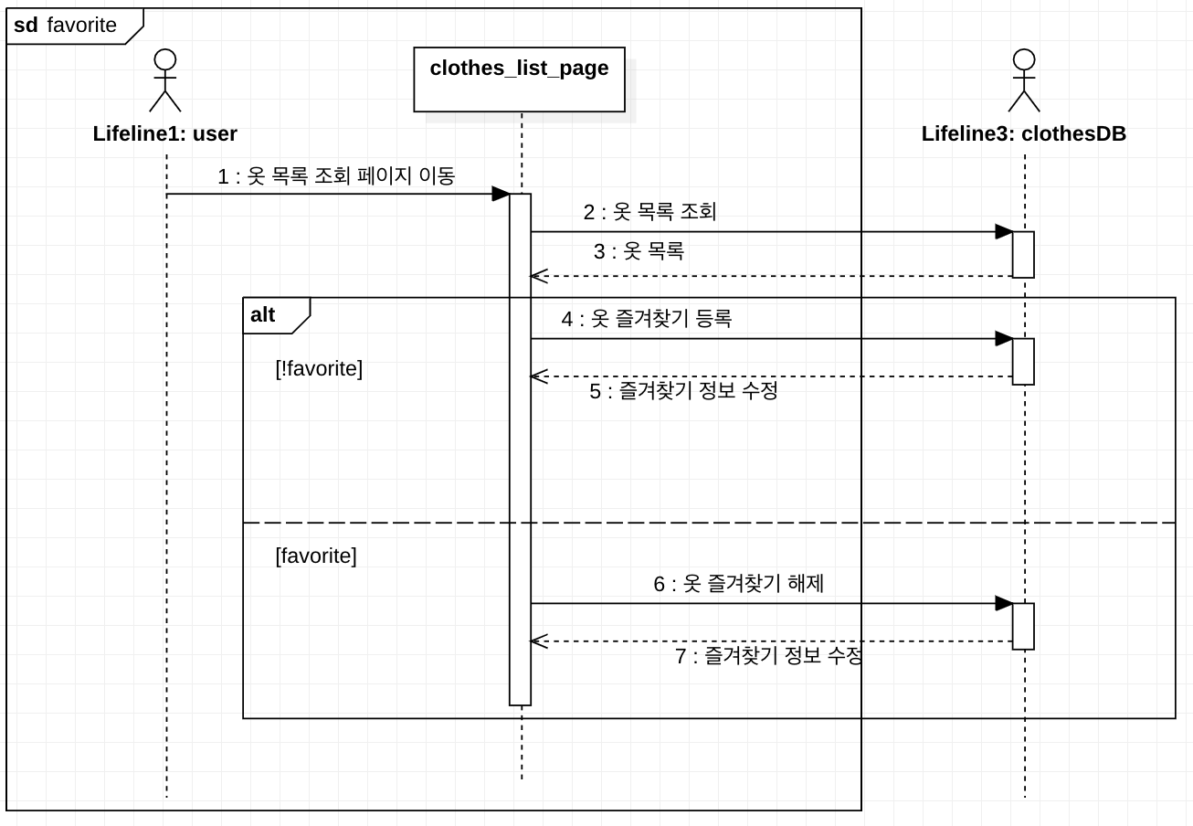
옷짱

Slide 14
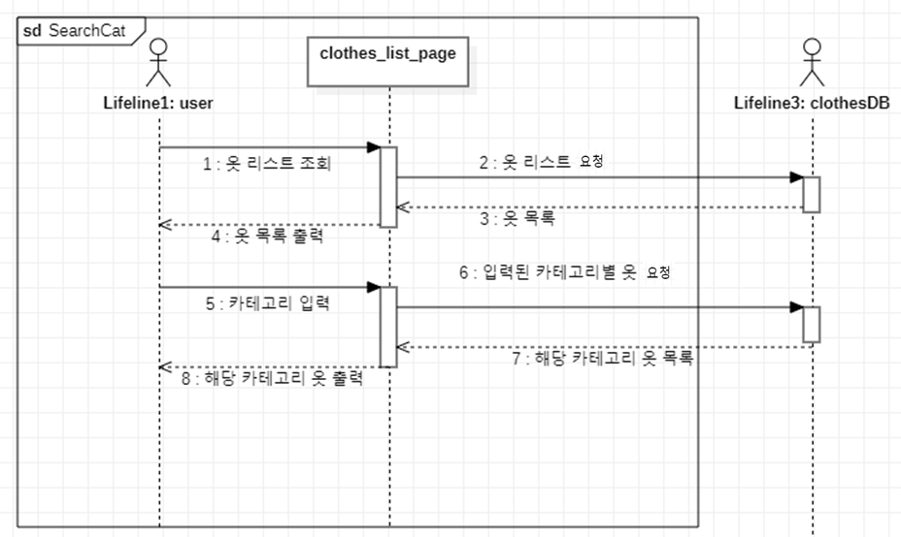
옷짱

Slide 15
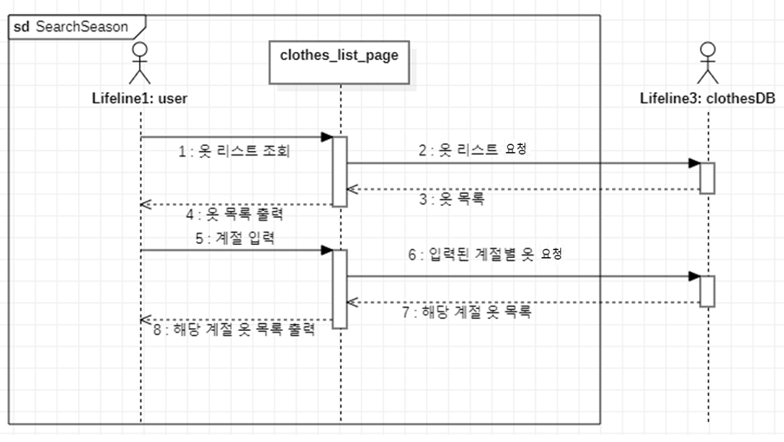
옷짱

Slide 16
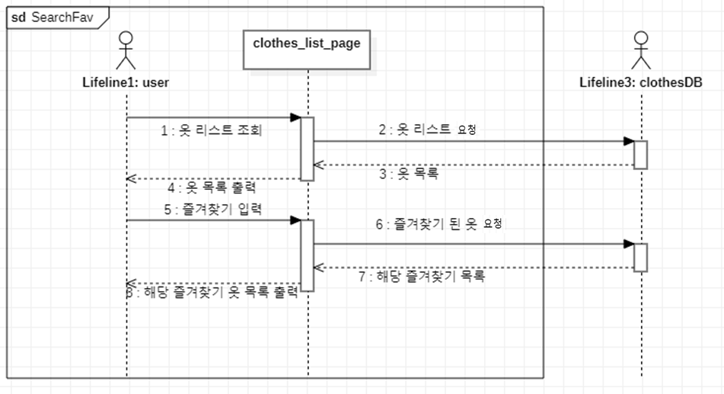
옷짱

Slide 17
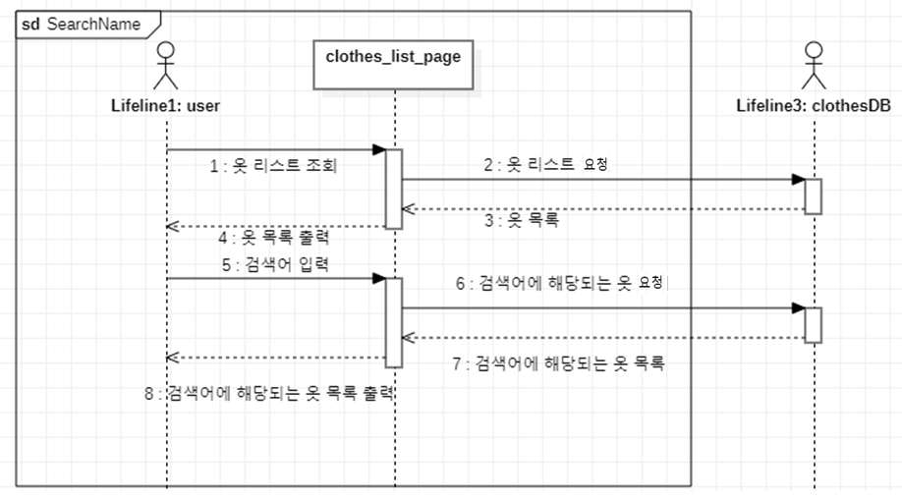
옷짱

Slide 18
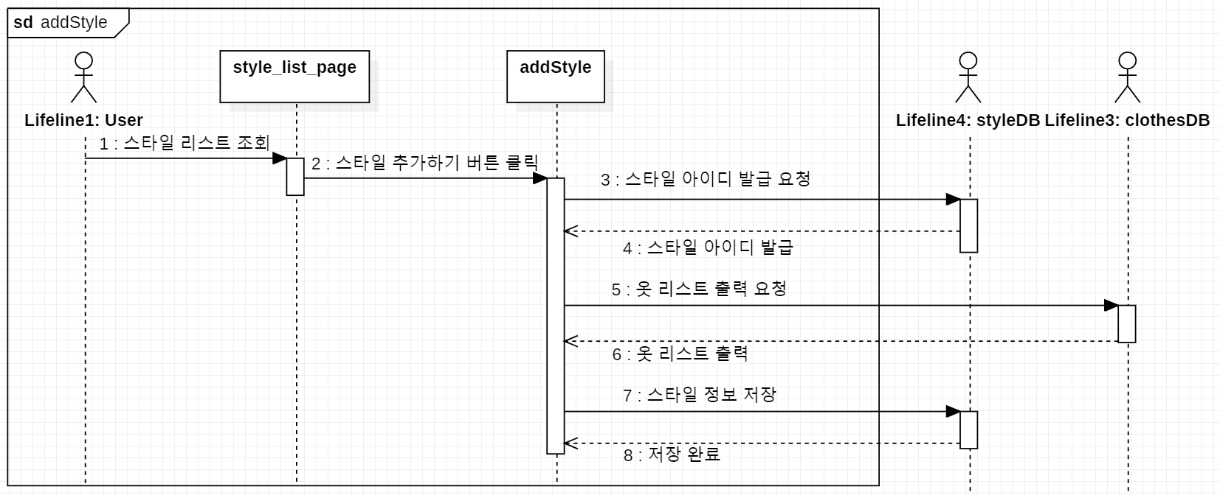
옷짱

Slide 19
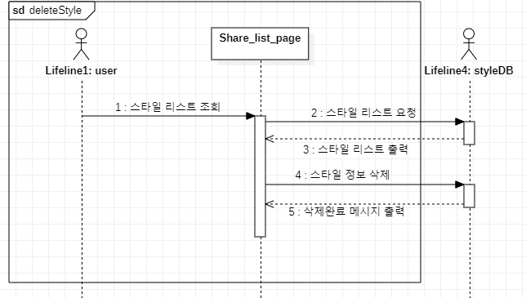
옷짱

Slide 20
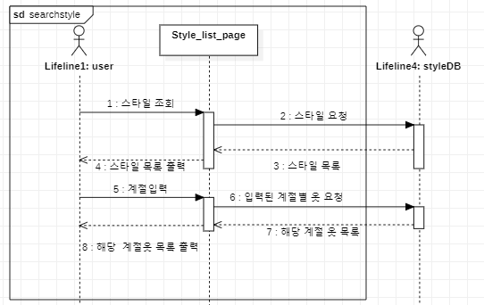
옷짱

Slide 21
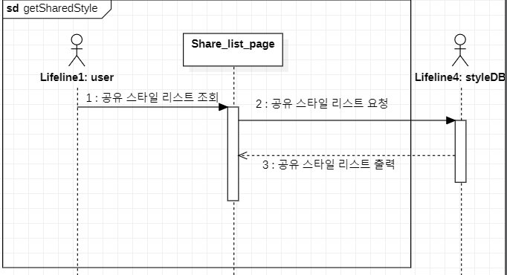
옷짱

Slide 22
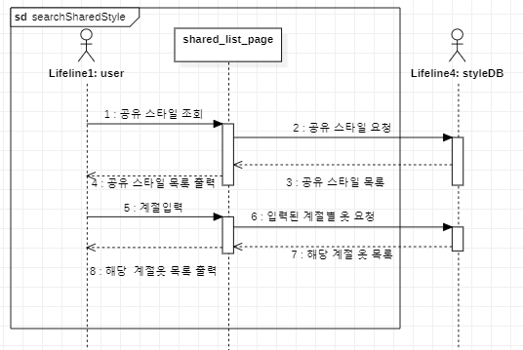
옷짱

